Slide 1
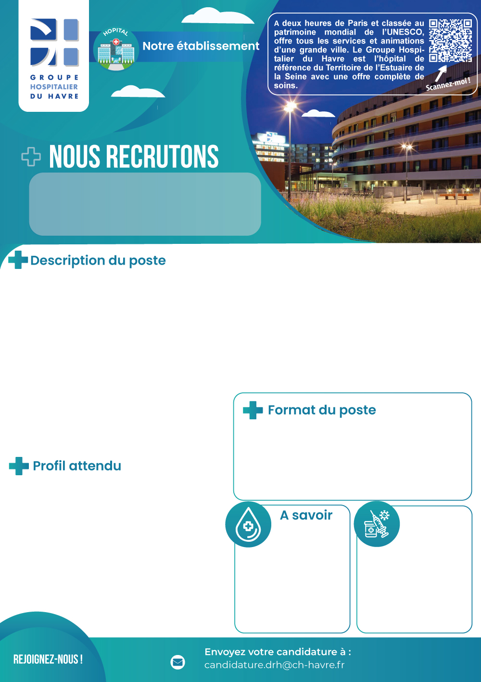
1 IDE H/F pour la Salle de Surveillance Post Interventionnelle à 100%
Le GHH recrute un infirmier H/F en Salle de Surveillance Post Interventionnelle
Zones d'activités :
2 salles de surveillance post interventionnelle dans un bloc pluridisciplinaire, adulte et pédiatrie, de 12 salles + activité en radio interventionnelle.
Contraintes liées au poste :
Service au sein du bloc opératoire
Activités hors bloc
Flux de patients important
Assurer l’ouverture de la SSPI en contrôlant le bon fonctionnement du matériel et en assurant la traçabilité
Réaliser les soins prescrits par le MAR et ceux relevant de son rôle propre
Poste ouvert aux titulaires et contractuels (CDI avec 4 mois d’essai)
Infirmier(e) Diplômé(e) d’Etat
Une expérience au sein d’une unité de chirurgie ou urgence ou réanimation.
Développer les interrelations entre le bloc opératoire et les unités fonctionnelles
Fiche de poste sur demande
Horaires de journée du lundi au dimanche
Rémunération selon votre profil

